Slide 1
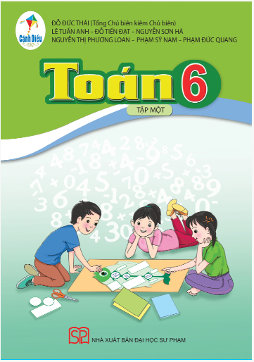



Slide 2
CHƯƠNG I: SỐ TỰ NHIÊN
BÀI 1: TẬP HỢP ( 2 Tiết)

Slide 3
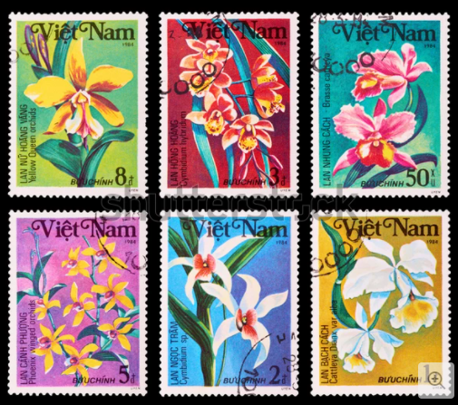
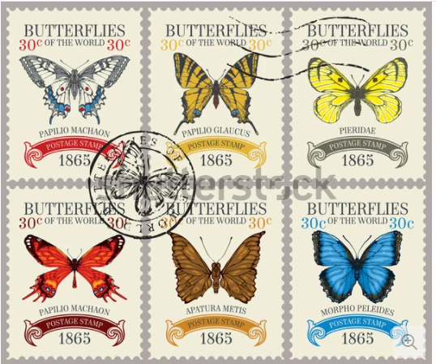

Em hãy lấy ví dụ về một vài chủ đề sưu tập tem khác mà mình biết.

Slide 4
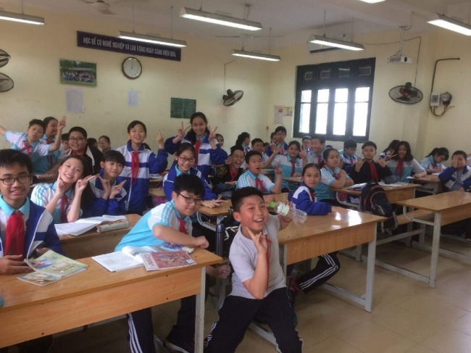
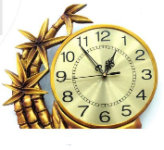
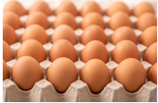
1. Một số ví dụ về tập hợp
Tập hợp các quả trứng trong khay
Tập hợp các số trên mặt đồng hồ
Tập hợp học sinh lớp 6a2

Slide 5
Em hãy nêu ví dụ khác về tập hợp.

Slide 6

2. Kí hiệu và cách viết tập hợp
Người ta thường dùng các chữ cái in hoa để đặt tên cho một tập hợp A.
VD: Tập hợp A gồm các số tự nhiên nhỏ hơn 5.
Ta viết: A = { 0; 1; 2; 3; 4}
Các số 0; 1; 2; 3; 4 được gọi là các phần tử của tập hợp A.

Slide 7
Lưu ý
- Các phần tử của một tập hợp được viết trong hai dấu ngoặc nhọn { }, cách nhau bởi “;”.
- Mỗi phần tử được liệt kê một lần, thứ tự liệt kê tùy ý.

Slide 8
Ví dụ 1:
Cho tập hợp M = {bóng bàn; bóng đá; cầu lông, bóng rổ}. Hãy đọc tên các phần tử của tập hợp đó.
Bóng bàn, bóng đá, cầu lông, bóng rổ.

Slide 9
Luyện tập 1: Viết tập hợp A gồm các số tự nhiên lẻ nhỏ hơn 10..
A = {1; 3; 5; 7; 9}

Slide 10


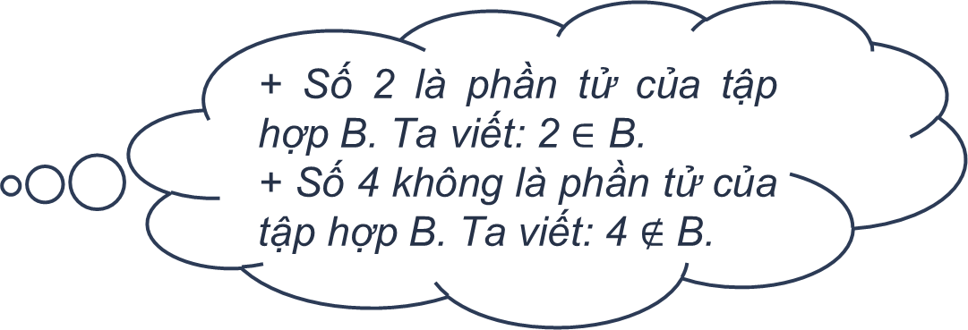
3. Phần tử thuộc tập hợp
Cho tập hợp B = {2; 3; 5; 7}. Số 2 và số 4 có là phần tử của tập hợp B không?
+ Số 2 là phần tử của tập hợp B. Ta viết: 2 $∈$ B.
+ Số 4 không là phần tử của tập hợp B. Ta viết: 4 $∉$ B.

Slide 11

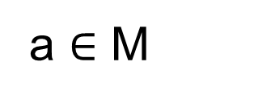
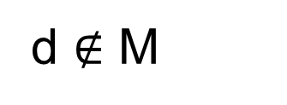
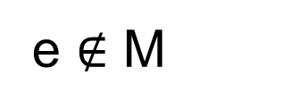
Ví dụ 2:
Cho tập hợp M = {a; e; i; o; u}.
Phát biểu nào sau đây đúng?
1
a $∈$ M
2
c $∈$ M
3
e $∉$ M
4
d $∉$ M

Slide 12


3. Phần tử thuộc tập hợp
Luyện tập 2: Cho H là tập hợp gồm các tháng dương lịch có 30 ngày. Chọn kí hiệu $∈$, $∉$ thích hợp cho dấu
a) Tháng 2 H.
b) Tháng 4 H.
c) Tháng 12 H.
?
?
∉
?
$$∈$$
∉
?

Slide 13
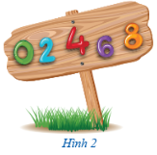
4. Cách cho một tập hợp
Quan sát các số được cho ở Hình 2. Gọi A là tập hợp các số đó.
a) Các phần tử của tập hợp A là: 0; 2; 4; 6; 8.
Ta viết: A = { 0; 2; 4; 6; 8}
a) Liệt kê các phần tử của tập hợp A và viết tập hợp A.
b) Các phần tử của tập hợp A là các số tự nhiên chẵn nhỏ hơn 10. Ta có thể viết:
A = { x| x là số tự nhiên chẵn, x < 10}.
b) Các phần tử của tập hợp A có tính chất chung nào?

Slide 14
Có hai cách cho một tập hợp:
Liệt kê các phần tử của tập hợp.
Chỉ ra tính chất đặc trưng cho các phần tử của tập hợp.

Slide 15
Luyện tập 3: Cho C = {x| x là số tự nhiên chia cho 3 dư 1 và 3 < x < 18}. Hãy viết tập hợp C bằng cách liệt kê các phần tử của tập hợp.
C = {4; 7; 10; 13; 16}

Slide 16
Luyện tập 4: Viết tập hợp các chữ số xuất hiện trong số 2020.
Trả lời:
Gọi D là tập hợp các chữ số xuất hiện trong số 2020.
Ta có D = {0; 2}

Slide 17
LUYỆN TẬP
Bài 1: Liệt kê các phần tử của mỗi tập hợp sau:
a) A là tập hợp tên các hình trong Hình 3;
Hình 3
➔ Các phần tử của A là: Hình chữ nhật; Hình vuông; Hình bình hành; Hình tam giác; Hình thang.

Slide 18

b) B là tập hợp các chữ cái xuất hiện trong từ
“ NHA TRANG”
➔ Các phần tử của B là: N; H; A; T; R; G

Slide 19
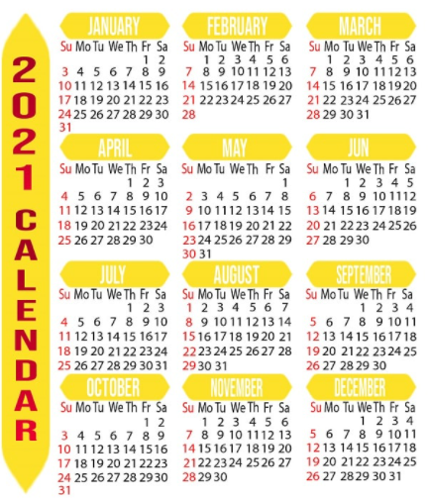
c) C là tập hợp tên các tháng của quý II (biết một năm gồm bốn quý)
=> Các phần tử của tập hợp C là: Tháng 4; Tháng 5; Tháng 6.

Slide 20

d) D là tập hợp tên các nốt nhạc có trong khuông nhạc ở Hình 4.
=> Các phần tử của tập hợp D là: Đồ; Rê; Mi; Pha; Son; La; Si.

Slide 21

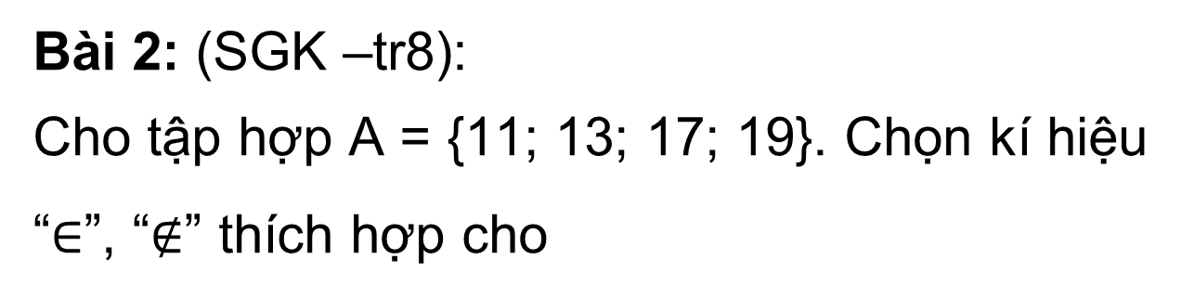

Bài 2: (SGK –tr8):
Cho tập hợp A = {11; 13; 17; 19}. Chọn kí hiệu “$∈$”, “$∉$” thích hợp cho
?
a)
A
b)
∉
A
$$∈$$
?
11
?
12
A
$$∈$$
A
c)
?
d)
?
14
∉
19

Slide 22
Bài 3: Viết mỗi tập hợp sau bằng cách liệt kê các phần tử của tập hợp đó:
A = {x | x là số tự nhiên chẵn, x < 14};
B = {x | x là số tự nhiên chẵn, 40 < x < 50};
C = {x | x là số tự nhiên lẻ, x < 15};
D = {x | x là số tự nhiên lẻ 9 < x < 20}.

Slide 23
Đáp án:
a) A = {0; 2; 4; 6; 8; 10; 12}.
b) B = {42; 44; 46; 48}.
c) C = {1; 3; 5; 7; 9; 11; 13}.
d) D = {11; 13; 15; 17; 19}.
23

Slide 24

HOẠT ĐỘNG NHÓM
Bài 4: Viết mỗi tập hợp sau bằng cách chỉ ra tính chất đặc trưng cho các phần tử của tập hợp đó:
A = {0; 3; 6; 9; 12; 15};
B = {5; 10; 15; 20; 25; 30};
C = {10; 20; 30; 40; 50; 60; 70; 80; 90};
D = {1; 5; 9; 13; 17}.

Slide 25
HOẠT ĐỘNG NHÓM
a) A = {x | x là số tự nhiên chia hết cho 3, x < 16};
b) B = {x | x là số tự nhiên chia hết cho 5, 0 < x < 35};
c) C = {x | x là số tự nhiên chia hết cho 10, 0 < x < 100};
d) D = {x | x là các số tự nhiên hơn kém nhau 4 đơn vị, 0 < x < 18}.

Slide 26

VẬN DỤNG
Trò chơi trắc nghiệm

Slide 27


Câu 1: Cách viết tập hợp nào sau đây đúng?
A
A = [1; 2; 3; 4]
B
A = (1; 2; 3; 4)
C
A = {1; 2; 3; 4}
D
A = 1; 2; 3; 4
Tiếc quá …! Bạn chọn sai rồi !
Tiếc quá …! Bạn chọn sai rồi !
Tiếc quá …! Bạn chọn sai rồi !
Hoan hô . Bạn chọn đúng rồi !

Slide 28




Câu 2: Cho B = {2; 3; 4; 5}. Chọn đáp án sai trong các đáp án sau?
A
2 $∈$ B
B
6 $∈$ B
C
1 $∉$ B
D
5 $∈$ B
Tiếc quá …! Bạn chọn sai rồi !
Tiếc quá …! Bạn chọn sai rồi !
Tiếc quá …! Bạn chọn sai rồi !
Hoan hô . Bạn chọn đúng rồi !

Slide 29
Câu 3: Viết tập hợp P các chữ cái khác nhau trong cụm từ: “HOC SINH”
A
P = {H; O; C; S; I; N; H}
B
P = {H; C; S; I; N}
C
P = {H; O; C; H; I; N}
D
P = {H; O; C; S; I; N}
Tiếc quá …! Bạn chọn sai rồi !
Tiếc quá …! Bạn chọn sai rồi !
Tiếc quá …! Bạn chọn sai rồi !
Hoan hô . Bạn chọn đúng rồi !

Slide 30
Câu 4: Viết tập hợp A các số tự nhiên lớn hơn 5 và nhỏ hơn 10.
A
A = {6; 7; 8; 9}
B
A = {5; 6; 7; 8; 9}
C
A = {6; 7; 8; 9; 10}
D
A = {6; 7; 8}
Tiếc quá …! Bạn chọn sai rồi !
Tiếc quá …! Bạn chọn sai rồi !
Tiếc quá …! Bạn chọn sai rồi !
Hoan hô . Bạn chọn đúng rồi !

Slide 31
Câu 5: Viết tập hợp A = {16; 17; 18; 19} dưới dạng chỉ ra tính chất đặc trưng.
A
A = {x |x là các số tự nhiên,15 < x < 20}.
B
A = {x |x là các số tự nhiên,15 < x < 19}.
A = {x |x là các số tự nhiên,16 < x < 20}.
A = {x |x là các số tự nhiên,15 < x ≤ 20}.
C
D
Tiếc quá …! Bạn chọn sai rồi !
Tiếc quá …! Bạn chọn sai rồi !
Tiếc quá …! Bạn chọn sai rồi !
Hoan hô . Bạn chọn đúng rồi !

Slide 32
HƯỚNG DẪN VỀ NHÀ
Ghi nhớ kiến thức trong của bài.
Làm các bài tập trong SBT và tự đọc tìm hiểu mục “CÓ THỂ EM CHƯA BIẾT”.
Đọc trước bài mới “Tập hợp các số tự nhiên”, chuẩn bị cho tiết học sau.

Slide 33
THANK YOU!

